Slide 1
红外遥控实验

Slide 2
本讲主要内容
1.红外遥控介绍
2.硬件设计
3.软件设计
4.实验现象

Slide 3
1.红外遥控介绍
1.1 红外线简介
人的眼睛能看到的可见光按波长从长到短排列，依次为红、橙、黄、绿、青、蓝、紫。

Slide 4
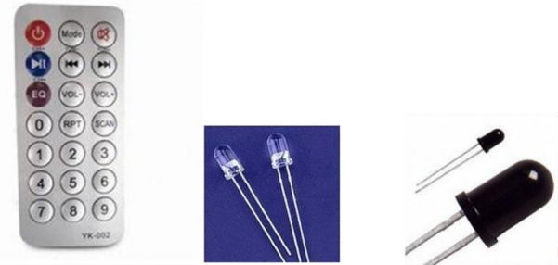
1.红外遥控介绍
1.2 红外遥控的原理
1.2.1 红外发射装置
红外发射装置，也就是通常我们说的红外遥控器是由键盘电路、红外编码电 路、电源电路和红外发射电路组成。

Slide 5
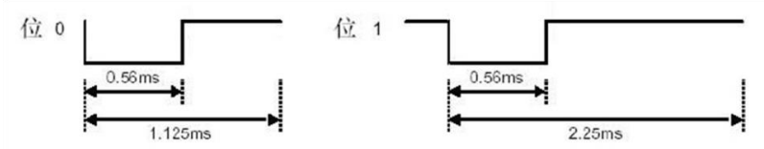
1.红外遥控介绍
我们配套的红外遥控器使用的是 NEC 协议，NEC 码的位定义：一个脉冲对应 560us 的连续载波，一个逻辑 1 传输需要 2.25ms（560us 脉冲+1680us 低电平），一个逻辑 0 的传输需要 1.125ms（560us 脉冲+560us 低电平）。

Slide 6
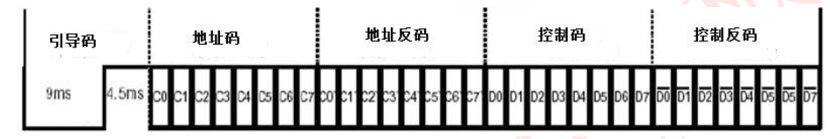
1.红外遥控介绍

Slide 7
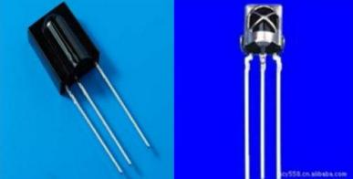
1.红外遥控介绍
1.2 红外遥控的原理
1.2.2 红外接收装置
红外接收设备是由红外接收电路、红外解码、电源和应用电路组成。

Slide 8
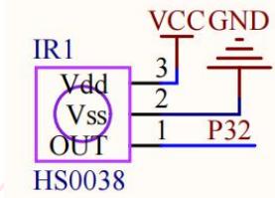
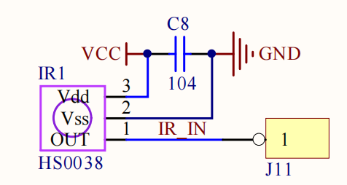
2.硬件设计

Slide 9
3.软件设计
本章所要实现的功能是：数码管上显示红外解码遥控器键值。

Slide 10
4.实验现象

